Slide 1
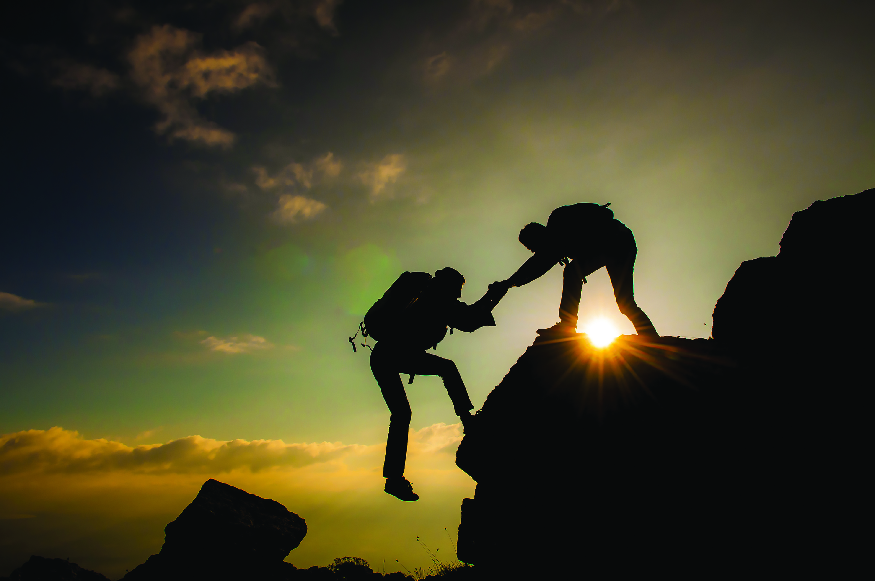
Lección 16
Fe para perseverar
Hechos 14.8-11, 19-23
«Después de anunciar el evangelio a aquella ciudad y de hacer muchos discípulos, volvieron a Listra, Iconio y Antioquía, confirmando los ánimos de los discípulos, exhortándolos a que permanecieran en la fe y diciéndoles: «Es necesario que a través de muchas tribulaciones entremos en el reino de Dios». —Hechos 14.21-22

Slide 2
Propósito
El propósito de la lección de hoy es estudiar el tema de la predicación del evangelio con frutos, que en este caso es la sanidad de una persona paralítica. Veremos cómo las creencias religiosas antiguas de las personas pueden interferir con la fe en Cristo, exploraremos el asunto del sufrimiento por causa de la fe, para finalmente analizar la respuesta apostólica a las confusiones teológicas y el sufrimiento por la causa del evangelio.

Slide 3
Bosquejo de la lección
La sanidad del cojo (Hch 14.8-11).
La persecución de los apóstoles (vv. 19-20).
El ministerio apostólico (vv. 14.21-23).

Slide 4
Vocabulario bíblico
«LISTRA»: Los habitantes de Listra entendían el idioma griego, aunque entre ellos se comunicaban en su idioma vernáculo.
«RAZGARON SUS ROPAS » (v. 14): Era una manera antigua de manifestar horror ante un sacrilegio o mostrar el rechazo de alguna acción u objeto.
«CONFIRMAND O LO SÁNIMOS»: Luego de la evangelización y las en señanzas, los apóstoles se dedicaban a confirmar, exhortar, apoyar y motivar a los creyentes para que permanecieran en la fe.

Slide 5
Hechos 14.8-9
RVR
VP
8 Cierto hombre de Listra estaba sentado, imposibilitado de los pies, cojo de nacimiento, que jamás había andado.
9 Éste oyó hablar a Pablo, el cual, fijando en él sus ojos y viendo que tenía fe para ser sanado,
8 En Listra había un hombre que no podía andar. Nunca había andado, porque era cojo de nacimiento. Este hombre estaba sentado,
9 oyendo lo que Pablo decía, y Pablo se fijó en él y vio que tenía suficiente fe para ser sanado.

Slide 6
Hechos 14.10-11
RVR
VP
10 dijo a gran voz: —¡Levántate derecho sobre tus pies! Él saltó y anduvo.
11 Entonces la gente, al ver lo que Pablo había hecho, alzó la voz, diciendo en lengua licaónica: «¡Dioses con la semejanza de hombres han descendido a nosotros!»
10 Entonces le dijo con voz fuerte: —¡Levántate y ponte derecho sobre tus pies! El hombre se puso en pie de un salto, y comenzó a andar.
11 Al ver lo que Pablo había hecho, la gente empezó a gritar en la lengua de Licaonia: —¡Dioses en forma de hombre han bajado a nosotros!

Slide 7
Hechos 14.19-20
RVR
VP
19 Entonces vinieron unos judíos de Antioquía y de Iconio que persuadieron a la multitud; apedrearon a Pablo y lo arrastraron fuera de la ciudad, pensando que estaba muerto.
20 Pero estando rodeado por los discípulos, se levantó y entró en la ciudad. Al día siguiente salió con Bernabé para Derbe.
19 En esto llegaron unos judíos de Antioquía y de Iconio, que hicieron cambiar de parecer a la gente; entonces apedrearon a Pablo y, creyendo que lo habían matado, lo arrastraron fuera del pueblo.
20 Pero cuando los creyentes se juntaron alrededor de Pablo, él se levantó y entró otra vez en el pueblo; y al día siguiente salió con Bernabé para Derbe.

Slide 8
Hechos 14.21-22
RVR
VP
21 Después de anunciar el evangelio a aquella ciudad y de hacer muchos discípulos, volvieron a Listra, Iconio y Antioquía,
22 confirmando los ánimos de los discípulos, exhortándolos a que permanecieran en la fe y diciéndoles: «Es necesario que a través de muchas tribulaciones entremos en el reino de Dios.»
21 Después de anunciar la buena noticia en Derbe, donde ganaron muchos creyentes, volvieron a Listra, a Iconio y a Antioquía.
22 En estos lugares animaron a los creyentes, y recomendándoles que siguieran firmes en la fe, les dijeron que para entrar en el reino de Dios hay que sufrir muchas aflicciones.

Slide 9
Hechos 14.23
RVR
VP
23 Constituyeron ancianos en cada iglesia y, después de orar y de ayunar, los encomendaron al Señor en quien habían creído.
23 También nombraron ancianos en cada iglesia, y después de orar y ayunar los encomendaron al Señor, en quien habían creído.

Slide 10
Resumen
El evangelio de Jesús debe predicarse no solo con palabras elocuentes y sabias, sino con señales y demostraciones concretas de amor.
Ante la predicación efectiva del evangelio, algunas personas pueden reaccionar con confusión al relacionar incorrectamente sus creencias pasadas con la fe en Cristo.
La persecución es un tema del cual no se habla mucho en las iglesias de occidente, pero es una realidad en varias regiones del mundo, aún el día de hoy.
El seguimiento a los nuevos creyentes y las iglesias es un factor fundamental en el crecimiento sano de la gente de fe.

Slide 11
Oración
Dios eterno y misericordioso, te damos gracias por la oportunidad que nos concedes de predicar tu Palabra, permítenos hacerlo con sabiduría y con demostraciones de amor y misericordia. Ayúdanos a responder con autoridad, dignidad y valor cuando lleguen las persecuciones y danos la prudencia y sabiduría para darle seguimiento a los proyectos de fe que hemos comenzado. En el nombre de Jesús. Amén.

